Slide 1
Xin chào tất cả các con!

Slide 2
CHƠI TRỐN TÌM
CÙNG BẠCH TUYẾT VÀ 7 CHÚ LÙN

Slide 3
Số liền sau của 55 là?
A.52
B.57
C.54
D. 56
ĐÚNG RỒI

Slide 4
Số liền trước của 70 là?
A.67
B.69
C.68
D.71
ĐÚNG RỒI

Slide 5
66 - 6 =
A.60
B.61
C.62
D.63
ĐÚNG RỒI

Slide 6
Bài 3:
Các thành phần của phép cộng, phép trừ

Slide 8
19
50
99

Slide 9
1. Đặt tính rồi tính tổng, biết các số hạng là
42
35
－
77
60
17
－
77
81
16
－
97
24
52
－
76
+
+
+
+

Slide 10
2. Từ các số hạng và tổng, em hãy lập các phép cộng thích hợp.
32 + 4 = 36
23 + 21 = 44

Slide 11
Bài 4:
Hơn kém, nhau bao nhiêu?

Slide 12
Bài giải:
Số gà hơn số vịt là:
10 - 7 = 3 (con)
Đáp số: 3 con

Slide 13
Bài giải:
Số ngỗng kém số vịt là:
7 - 5 = 2 (con)
Đáp số: 3 con

Slide 14
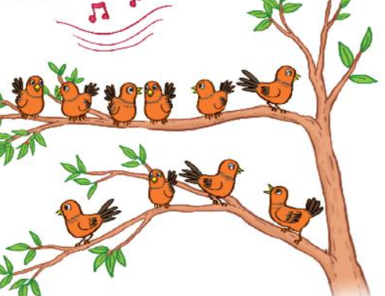
6
4
2
2

Slide 15
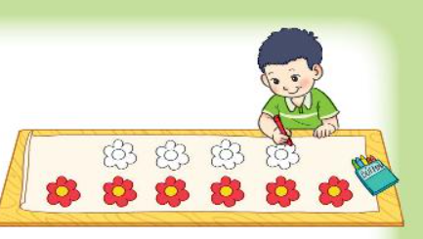
6
4
2
2

Slide 16
Số tuổi bố hơn Mai là:
38 - 7 = 31 (tuổi)
Đáp số: 31 tuổi.

Slide 17
Số thùng rác khác hơn số thùng đựng rác tái chế là:
10 - 5 = 5 (thùng)
Đáp số: 5 thùng.

Slide 18
Thứ tư, ngày 13 tháng 10 năm 2021
Toán
Bài 3: Các thành phần của phép cộng, phép trừ.
Bài 4: Hơn, kém nhau bao nhiêu.
Bài 1: Đặt tính rồi tính tổng, biết các số hạng là:
Mẫu: 30 và 26
30
a) 42 và 35
b) 60 và 17
+
26
c) 81 và 16
d) 24 và 52
5
6

Slide 19
Bài 2: Đặt tính rồi tính hiệu, biết:
Mẫu: Số bị trừ là 68, số trừ là 25.
68
-
25
4
3
a) Số bị trừ là 49, số trừ là 16.
b) Số bị trừ là 85, số trừ là 52.
c) Số bị trừ là 76, số trừ là 34.

Slide 20
Bài 3: Bố 38 tuổi, Vũ 7 tuổi. Hỏi Vũ kém bố bao nhiêu tuổi?
Bài giải
Số tuổi Vũ kém bố là:
…………………………… ( tuổi)
Đáp số: ….. tuổi.
Bài 4: Đàn trâu có 45 con, đàn bò có 20 con. Hỏi đàn trâu hơn đàn bò bao nhiêu con?
Bài giải
Số con đàn trâu nhiều hơn đàn bò là:
…………………………… ( con)
Đáp số: ….. con.

